Slide 1


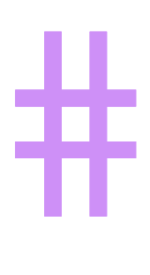



⥫
Presentation mini Projet development Web
Driss Wirzgane

Slide 2
Introduction :
Bonjour tout le monde ! Dans cette présentation, nous allons découvrir mon application mono-page pour la gestion des produits, une page unique qui gère à elle seule l'ajout, la suppression, la visualisation et la modification des produits.
Les technologies utilisés :
- PHP pour la connexion avec la base de données, ainsi que pour l'obtention, l'ajout et la mise à jour des données.
- HTML & CSS pour la structure et le style de la page.
- JavaScript pour modifier dynamiquement le contenu de la page et envoyer des données au PHP.

Slide 3
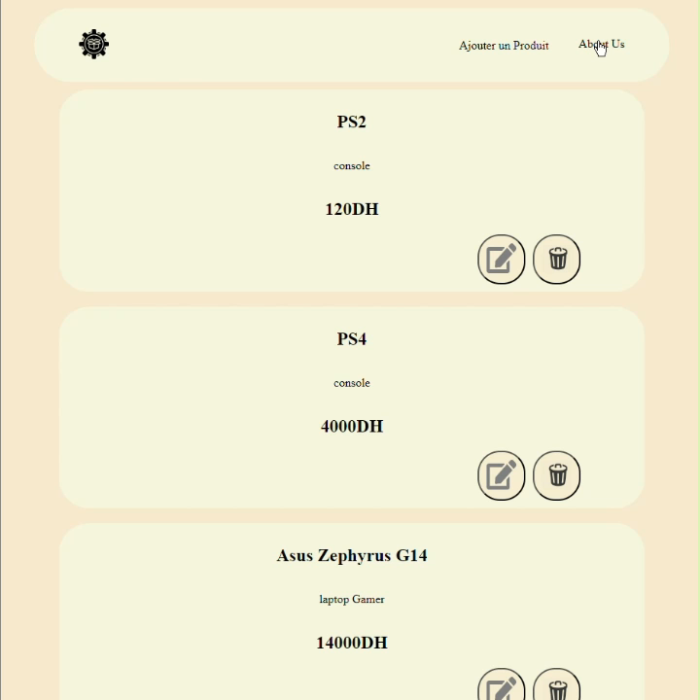
Voici La fonctionnement de site
- Lorsque vous cliquez sur « About Us", tout est masqué sauf la barre de navigation, et une div cachée d’id ‘abt’ apparaît pour afficher des informations sur le site.
- En cliquant sur "Ajouter un produit", la page défile doucement vers le formulaire où vous pouvez entrer les informations sur le produit.
- En cliquant sur le bouton "Modifier" pour modifier le produit actuel, la page défile également vers le même formulaire pour mettre à jour le produit.
- Enfin, en cliquant sur le bouton de suppression, le produit est supprimé.

Slide 4
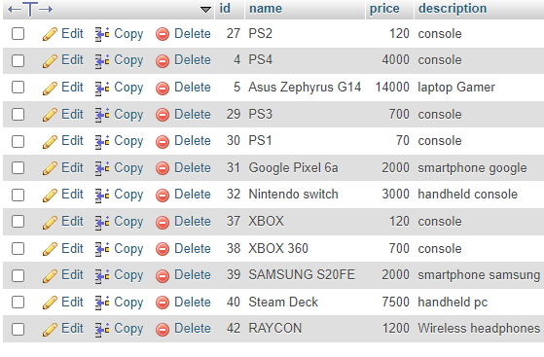
La base de données :
La base de données comporte une clé primaire ‘id’ avec auto-incrémentation, ainsi que les champs ‘nom’ et ‘description’ , Les deux de type texte, et enfin ‘price’ représentant le prix du produit.

Slide 5
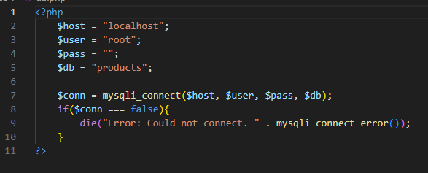
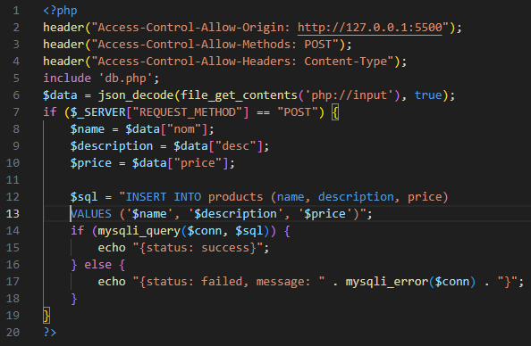
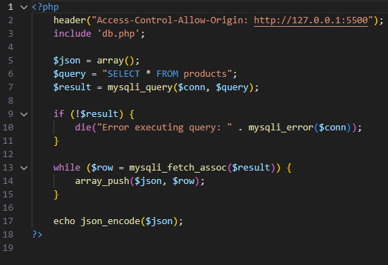
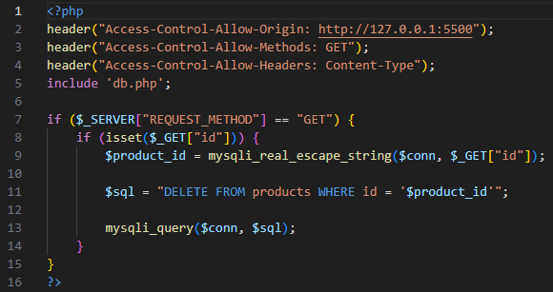
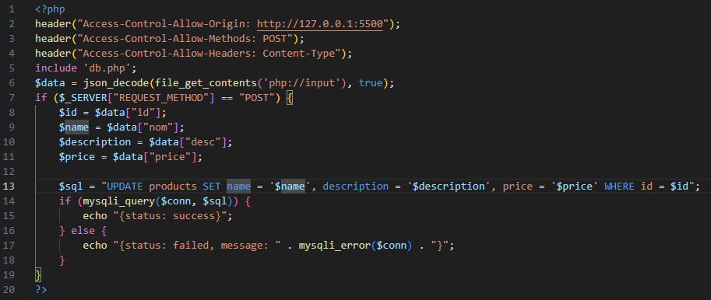
Les fichiers php :

Slide 6
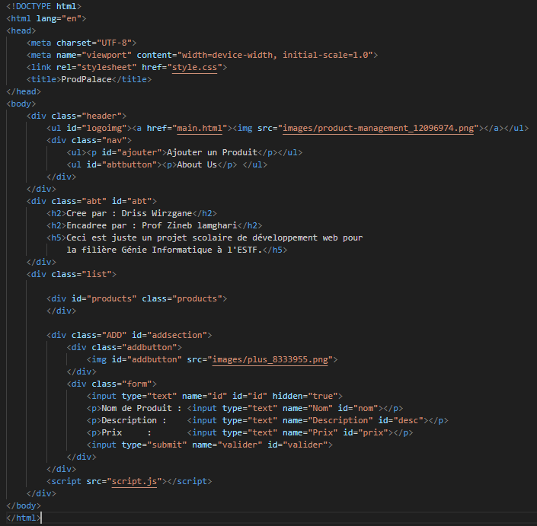
le fichier HTML :
Dans le fichier HTML, nous avons une div appelée "header" qui fonctionne comme une barre de navigation et qui comprend trois éléments :
1- Une image du logo, qui est un lien vers la page d'accueil.
2- Deux boutons, "Ajouter un produit" et « About Us".
Nous avons également une div appelée "abt" qui est initialement cachée dès l'entrée sur la page et qui contient des informations sur le site web.
Enfin, la dernière div est un formulaire qui comporte trois champs et un champ caché pour l'identifiant.

Slide 7
⥫
Les requêtes HTTP
Les requêtes HTTP sont des messages envoyés par un client (tel qu'un navigateur web) à un serveur web pour demander des ressources, telles que des pages HTML, des images, des scripts, etc. Ces requêtes suivent un format standardisé et contiennent des informations telles que le type de méthode (GET, POST, etc.), l'URL de la ressource demandée et les en-têtes HTTP.

Slide 8
XMLHttpRequest
XMLHttpRequest (XHR) est un objet JavaScript qui permet d'effectuer des requêtes HTTP asynchrones depuis une page web. Il permet d'envoyer des requêtes au serveur web sans recharger la page entière, ce qui permet de créer des applications web dynamiques et interactives. Avec XMLHttpRequest, les données peuvent être envoyées au serveur et les réponses peuvent être reçues de manière asynchrone, ce qui signifie que la page web peut continuer à fonctionner normalement pendant que la requête est en cours de traitement. Cela permet de créer des interfaces utilisateur réactives qui répondent rapidement aux actions de l'utilisateur.

Slide 9
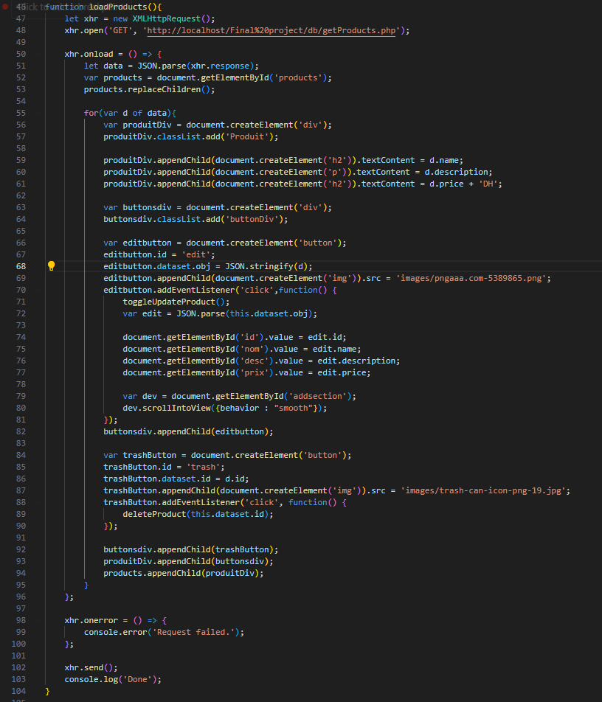
La function ‘loadProducts’:
1- Crée un nouvel objet XMLHttpRequest.
2- Nous l'ouvrons avec l'URL du fichier PHP.
3- Dans la méthode onload, nous obtenons la réponse et la passons en argument à la fonction JSON.parse qui prend une chaîne JSON et retourne un objet JavaScript.
4- products.replaceChildren vide la div des produits.
5- En ajoutant un ‘eventlistner’ au bouton "edit", nous pouvons récupérer les données du produit et les placer dans le formulaire, tout en définissant la valeur de l'identifiant pour différencier les appels à addProduct() et updateProduct().
Ensuite, une boucle pour chaque élément d dans les données crée une div appelée produitDiv avec appendChild.

Slide 10
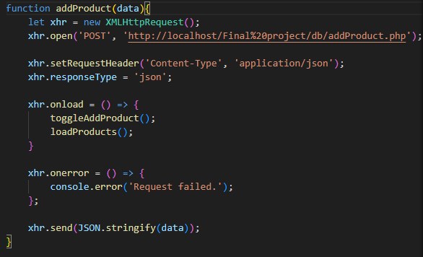
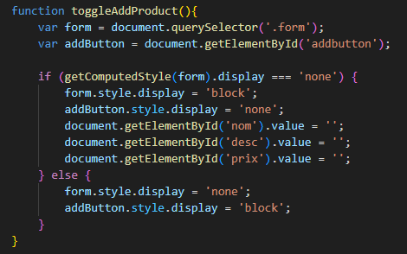
La function ‘addProduct’:
1- Crée un nouvel objet XMLHttpRequest et Ouvre l'URL.
2- Utilise setRequestHeader pour définir l'en-tête de la requête, et par bonne pratique, nous nous assurons que le type de réponse est JSON.
3- Dans la méthode onload, nous appelons la fonction toggleAddProduct(affiche et masque le formulaire) et loadProducts() pour charger le nouveau produit ajouté.
4- Nous envoyons les données sous forme de chaîne JSON.

Slide 11
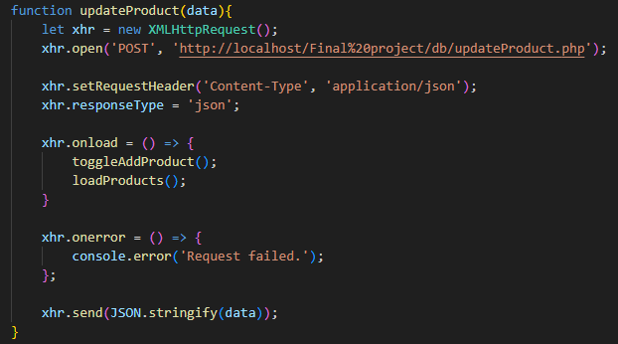
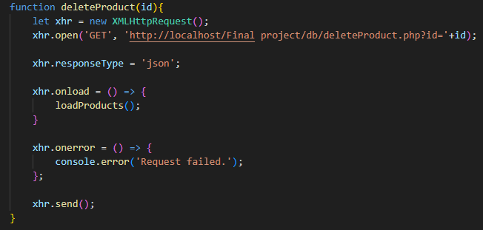
Les function ‘update & delete’:
Exactement comme avant, nous établissons la connexion avec le fichier PHP, qui lui-même est connecté à la base de données, en utilisant XMLHttpRequest. Nous ouvrons l'URL du fichier PHP, définissons les en-têtes de la requête pour garantir que le type de réponse est JSON, et utilisons la méthode onload pour gérer la réponse du serveur. Ensuite, nous envoyons les données au serveur sous forme de chaîne JSON.

Slide 12
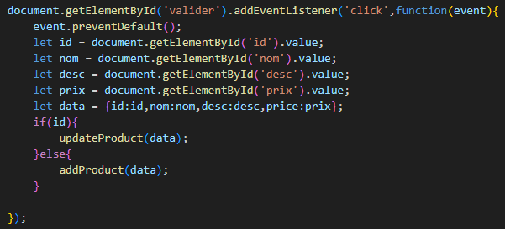
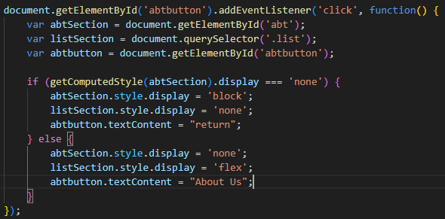
Cette fonction écoute un clic lorsque le bouton est appelé et place les données dans un objet appelé data. Si data contient un identifiant, elle appelle updateProduct(), sinon, si l'identifiant est nul, elle appelle addProduct().
Cette fonction écoute un événement de clic et, lorsqu'il est déclenché, elle vérifie si le style d'affichage est "none". Si c'est le cas, elle le change en "block" et masque la liste des produits. Sinon, si le style est autre que "none", elle masque la div et affiche la liste des produits.

Slide 13



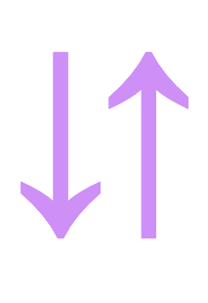
Conclusion :
Je suis reconnaissant d'avoir eu l'opportunité de travailler sur ce projet. Cela a vraiment enrichi ma compréhension des différents rôles dans le développement web. Cette expérience m'a montré les différences entre le développement front-end, qui se concentre sur la création d'une interface utilisateur fluide et d'une bonne expérience utilisateur, et le développement back-end, qui implique la gestion du serveur, de la base de données et de la logique de l'application. Ces connaissances m'aideront à contribuer de manière plus efficace à l'avenir.

